Slide 1
文档密级：公司内部A
Intel性能优化
2020年08月
刘驰

Slide 2
目录
一
性能优化目标及流程
二
性能优化套路
三
算法性能优化案例
四
引擎调度案例

Slide 3
目录
一
性能优化目标及流程
二
性能优化套路
三
算法性能优化案例
四
引擎调度案例

Slide 4


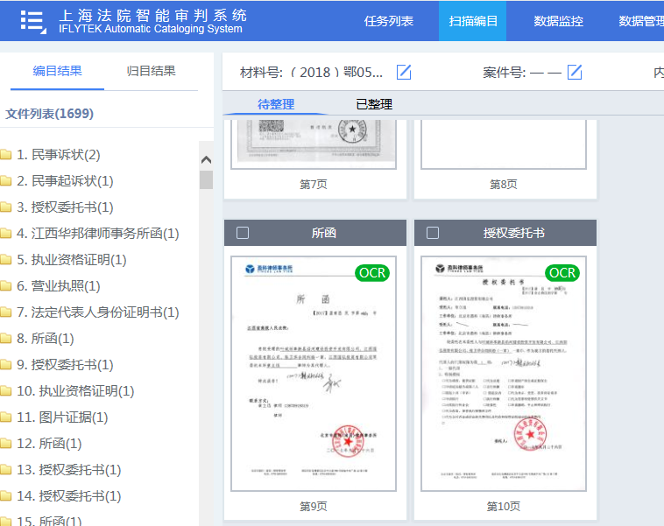

一、性能优化目标及流程
性能优化目标
更短的响应时间
更高的吞吐量

Slide 5
一、性能优化目标及流程
性能优化流程
开始
研究测做模型压缩裁剪
（剪枝、量化、蒸馏、NAS……）
确定任务场景
分析基线性能
初步估计工程优化极限
工程优化极限无法达标
分析推测性能瓶颈
定位并优化代码
否
是否达标
是
结束

Slide 6
目录
一
性能优化目标及流程
二
性能优化套路
三
算法性能优化案例
四
引擎调度案例

Slide 7
二、性能优化套路
问题
性能指标和工具那么多，该怎么掌握和选择？
即使会用指标和工具，又该怎么快速定位？
找到性能瓶颈后，又该怎么优化？
三大套路
性能指标/工具指南
又快又准的瓶颈定位
优化工作的必备思路

Slide 8
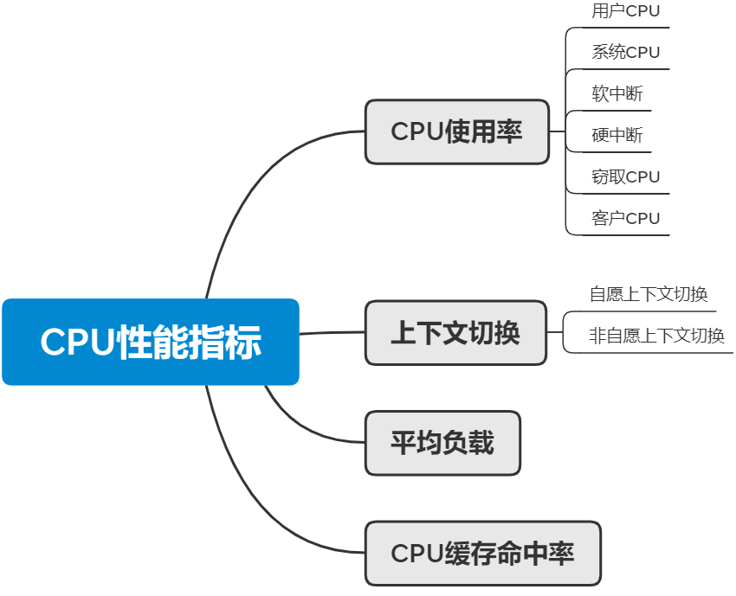
二、性能优化套路
CPU性能指标/工具
根据工具查指标
uptime | 平均负载
mpstat/vmstat/top | CPU使用率中各指标
pidstat/vmstat | 监控全部或指定进程的CPU性能，包括CPU使用率、上下文切换等
perf | Cache miss、热点函数分析等

Slide 9
二、性能优化套路
Intel优化必备思路
指令流水、乱序执行
分支预测
多核技术
总线优化
提高Cache命中率
向量化

Slide 10
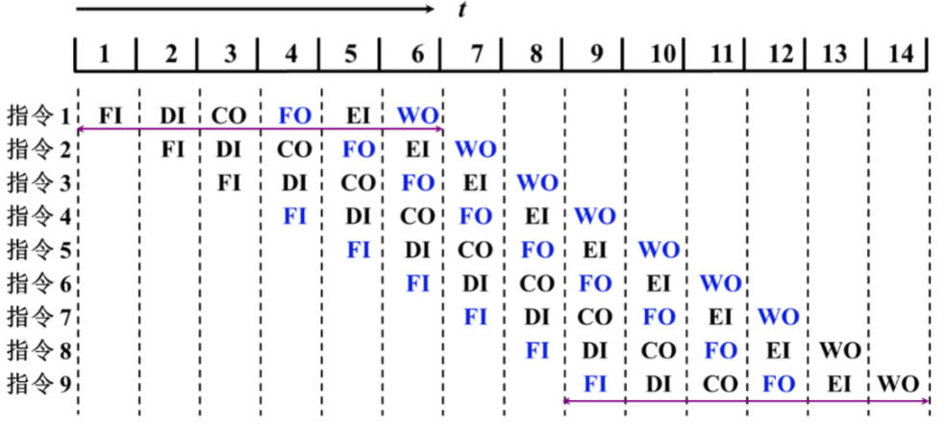
二、性能优化套路
指令流水、乱序执行

Slide 11
二、性能优化套路
指令流水、乱序执行
缺陷：当算法中存在很多条件判断的代码，无法充分发挥指令流水乱序执行带来的性能提升
例子：循环展开
sum =0
for (int i = 0; i < 4 * n; i += 4)
{
sum+=elem[i+0]
sum+=elem[i+1]
sum+=elem[i+2]
sum+=elem[i+3]
}
sum0 =0, sum1 =0;
sum2 =0, sum3 =0;
for (int i = 0; i < 4 * n; i += 4)
{
sum0+=elem[i+0]
sum1+=elem[i+1]
sum2+=elem[i+2]
sum3+=elem[i+3]
}
sum=sum0+sum1+sum2+sum3;
乱序执行是建立在数据没有依赖的基础上

Slide 12
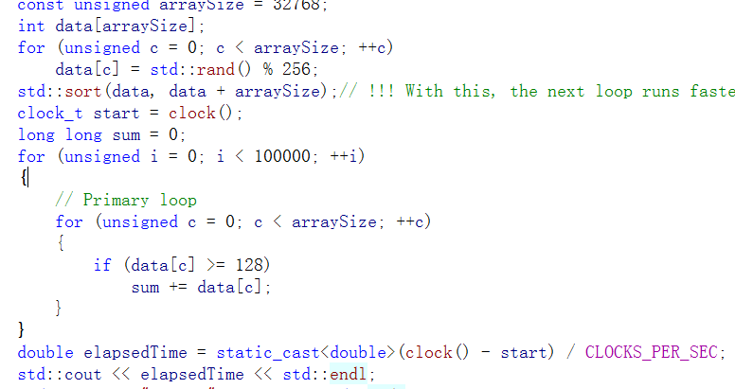
二、性能优化套路
分支预测
猜测条件表达式两路分支中哪一路最可能发生，然后推测执行这一路的指令，来避免流水线停顿造成的时间浪费
去掉 std::sort(data, data + arraySize) 耗时 11.54
有std::sort(data, data + arraySize) 耗时 1.93

Slide 13
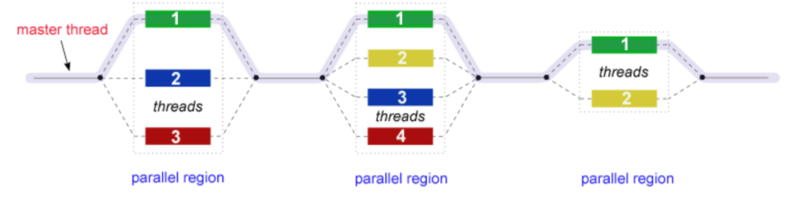
二、性能优化套路
多核技术
多线程
OpenMP
Fork-join模型

Slide 14
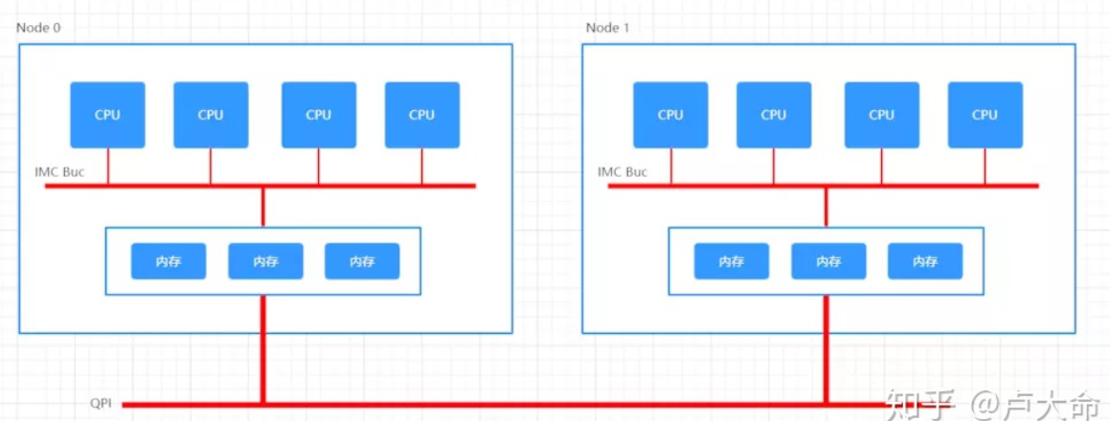
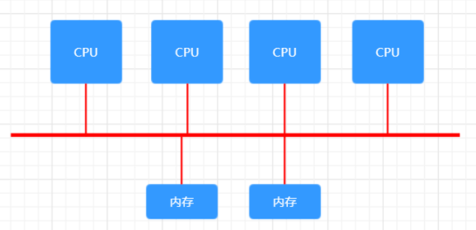
二、性能优化套路
总线优化
Numa node
Notes:
UMA：统一内存访问(Uniform Memory Access)
NUMA：非一致性内存访问(Non-Uniform Memory Access)
IMC：集成内存控制器(Integrated Memory Controller)
QPI: 快速通道互联(Quick Path Interconnect)

Slide 15
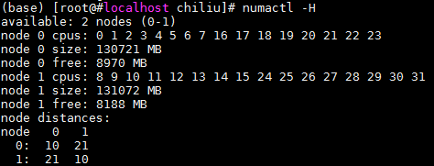
二、性能优化套路
总线优化
绑定线程亲和性
cpu_set_t mask;
CPU_ZERO(&mask);
CPU_SET(cpuIndex,&mask);
if(pthread_setaffinity_np(pthread_self(),sizeof(mask),&mask)<0)
{
perror("pthread_setaffinity_np failed");
}

Slide 16
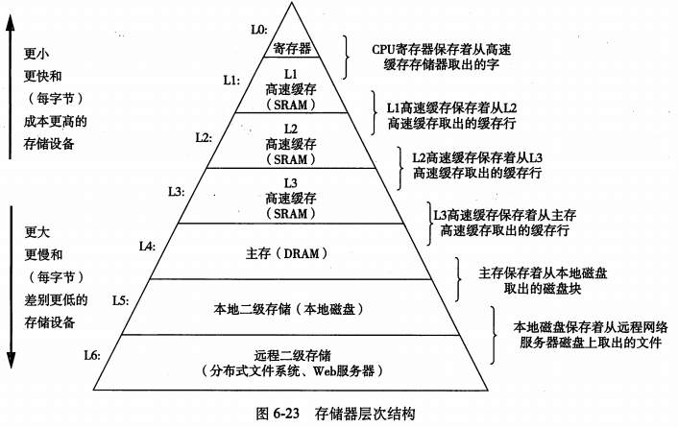
二、性能优化套路
提高cache命中率
cache
局部性原理（Principle of Locality）一个程序90%的时间运行在10%的代码上
时间局部性：最近被访问的内存内容（指令或数据）很快还会被访问
空间局部性：当前正在被访问的内存附近的内容很快也会被访问
Notes:
本质就是CPU的处理速度和内存的访问速度差距越来越大，导致计算资源大量闲置

Slide 17
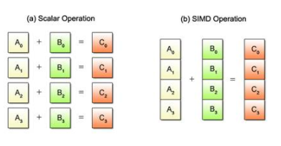
二、性能优化套路
向量化
SIMD

Slide 18
目录
一
性能优化目标及流程
二
性能优化套路
三
算法性能优化案例
四
引擎调度案例

Slide 19
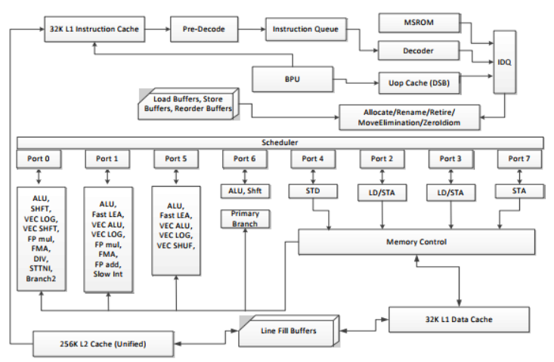
三、算法性能优化案例
性能参数的那些事
理论计算上限
CPUINFO
Model name: Intel Core Processor(Skylake)
Cpu cores:16
Cpu MHz: 3192
理论计算上限=cpu cores * cpu MHz * 2 *(8 mul+8 add) / 1000= 1536 GFLOPS
单核计算上限= cpu MHz * 2 *(8 mul+8 add) / 1000= 96 GFLOPS

Slide 20
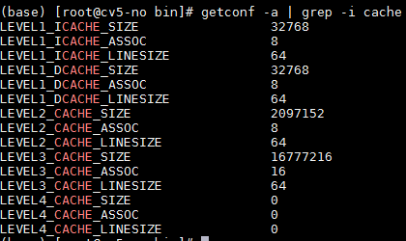
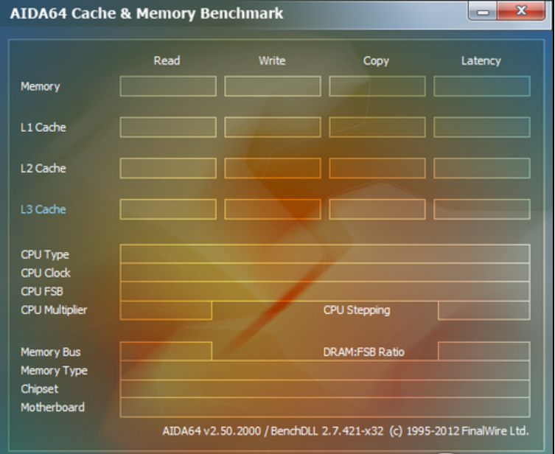
三、算法性能优化案例
访存和cache延迟
LMBench/lat_mem_rd工具
AIDA64 Cache & Memory Benchmark
性能参数的那些事
cache的大小

Slide 21
三、算法性能优化案例
再看CPU利用率
当CPU利用率为90%，你以为是这样的
而实际上是这样的
很可能是由于Memory stall占主导的原因导致的
所以提升cache命中率，尽可能减少内存访问往往是算法性能优化的重点。

Slide 22
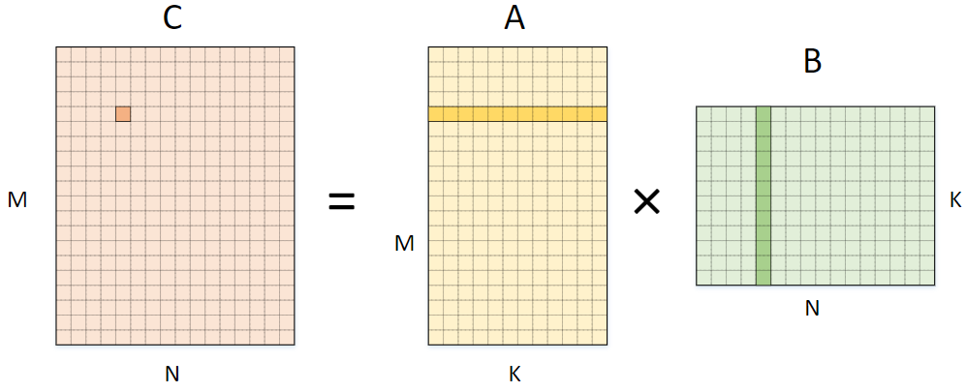
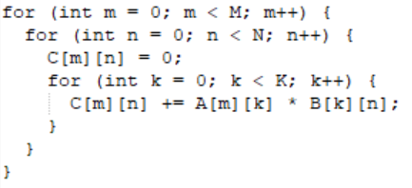
三、算法性能优化案例
GEMM
改进访问局部性
利用向量指令
计算操作总数为2MNK
内存访问操作总数为(2+1+1)MNK

Slide 23
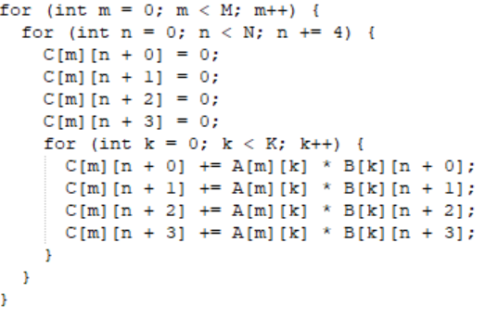
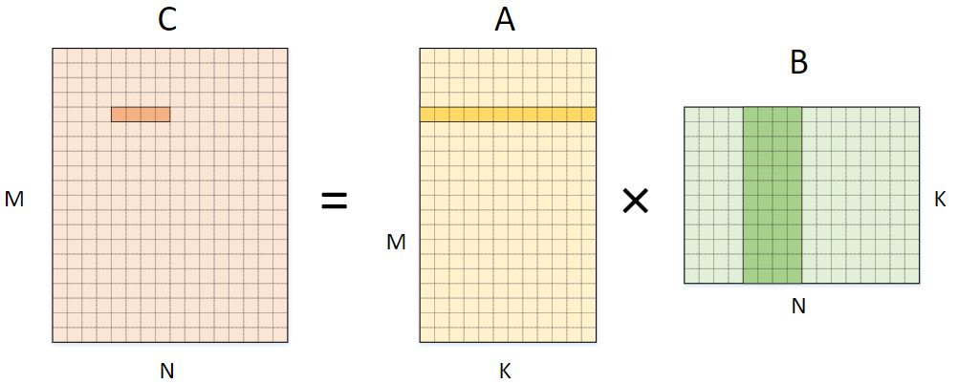
三、算法性能优化案例
GEMM
输出的计算拆分为1x4小块，即将N维度拆分为两个部分
计算操作总数为2MNK
内存访问操作总数为(2+1/4+1)MNK

Slide 24
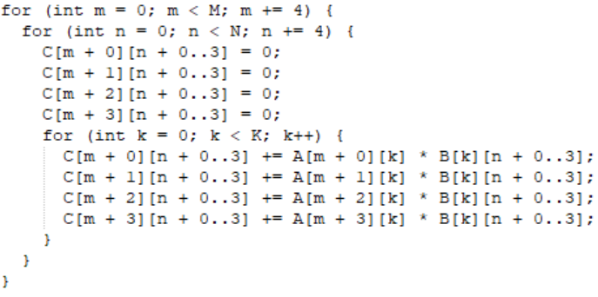
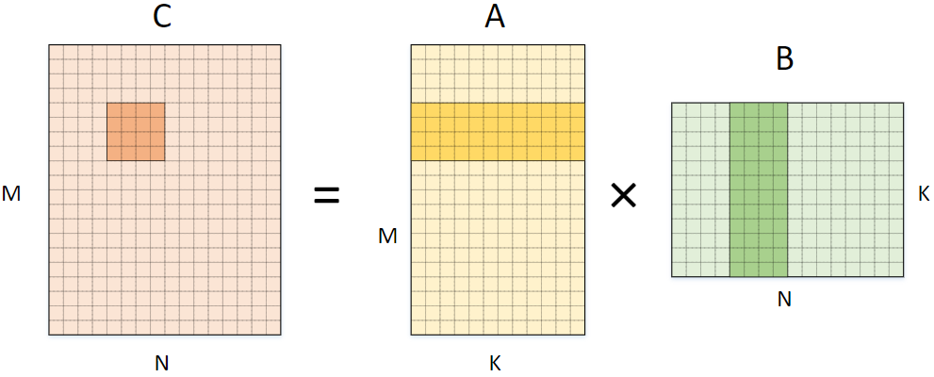
三、算法性能优化案例
GEMM
继续拆分输出的M维度，内测循环计算4x4输出
计算操作总数为2MNK
内存访问操作总数为(2+1/4+1/4)MNK

Slide 25
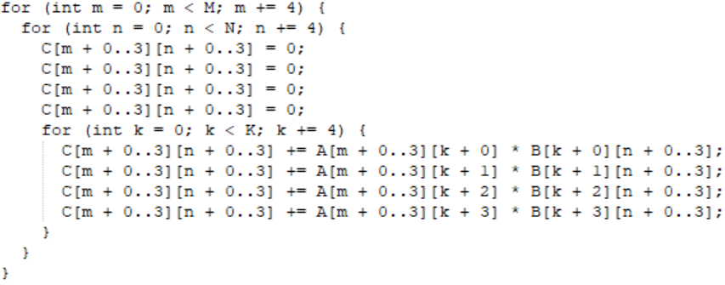
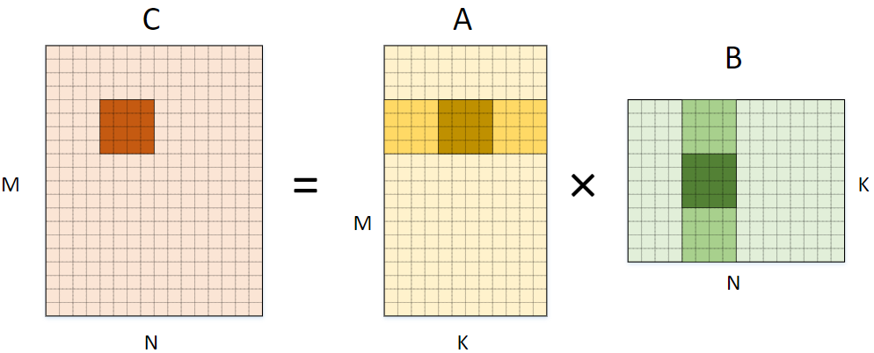
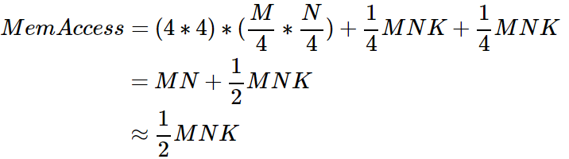
三、算法性能优化案例
GEMM
拆分维度K

Slide 26
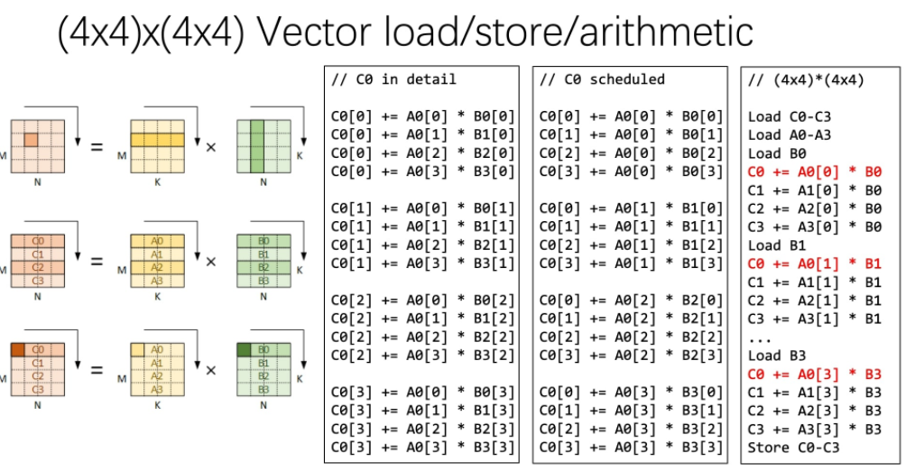
三、算法性能优化案例
GEMM
量化计算的具体过程

Slide 27
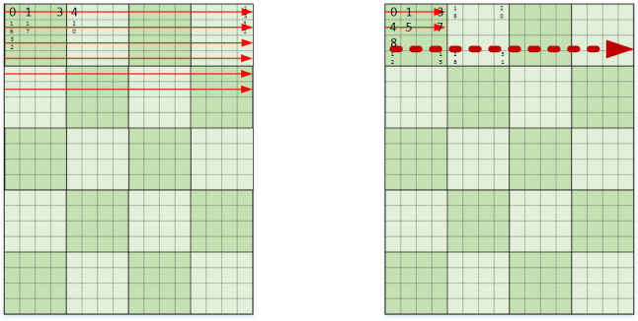
三、算法性能优化案例
GEMM
内存布局
write_cache

Slide 28
目录
一
性能优化目标及流程
二
性能优化套路
三
算法性能优化案例
四
引擎调度案例

Slide 29
四、引擎调度案例
调度策略
方案一: 拼batch BatchSize = 30
line1
batch1
line2
.
.
.
line3
.
.
.
line120
batch10
.
.
.
.
.
.
有效数据占比 = Blue_Area / Area
政法OCR场景，基线有效数据占比为40%左右

Slide 30
四、引擎调度案例
调度策略
方案二：singlebatch
有效数据占比大于90%
在通用自然场景OCR上，ED效率仅提升10%左右
效率没有成比例提升的原因是因为有些singlebatch太长，cudnn对这类数据优化的不够友好

Slide 31
四、引擎调度案例
调度策略
方案三：二级队列 batch_size1=120, batch_size2=30
batch1
.
.
.
.
.
.
.
.
.
排序
拼batch
batch4
政法OCR场景，有效数据占比在78%左右，性能翻倍

Slide 32
THANKS

